Slide 1
ELK

Slide 2
简介
ELK 是 elastic 公司旗下三款产品 ElasticSearch 、Logstash 、Kibana 的首字母组合。
1、Elasticsearch是个开源分布式搜索引擎，提供搜集、分析、存储数据三大功能。
它的特点有：分布式，零配置，自动发现，索引自动分片，索引副本机制，restful风格接口，多数据源，自动搜索负载等。
2、Logstash 主要是用来日志的搜集、分析、过滤日志的工具，支持大量的数据获取方式。
一般工作方式为c/s架构，client端安装在需要收集日志的主机上，server端负责将收到的各节点日志进行过滤、修改等操作在一并发往elasticsearch上去。
3、Kibana可以为 Logstash 和 ElasticSearch 提供的日志分析友好的 Web 界面，可以帮助汇总、分析和搜索重要数据日志。
官网：https://www.elastic.co/cn/
权威指南：https://www.elastic.co/guide/cn/elasticsearch/guide/current/index.html
PHP：https://www.elastic.co/guide/cn/elasticsearch/php/current/index.html
Kibana 用户手册：https://www.elastic.co/guide/cn/kibana/current/index.html

Slide 3
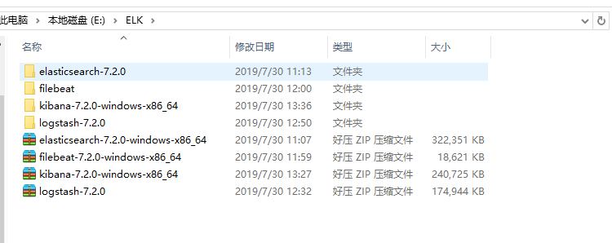
下载
下载：https://www.elastic.co/cn/downloads/

Slide 4
启动
ES启动成功后访问http://localhost:9200/ 可查看具体信息
Kibana启动成功后访问http://127.0.0.1:5601 可以进入控制面板
这些都安装好以后，可以接入项目中了
可以直接通过curl请求
1.创建一个索引
curl -X POST http://127.0.0.1:9200/test/api -d '{ "name" : "fox"}'
2.查询这个库
curl -X GET 'http://127.0.0.1:9200/test/api'

Slide 5
API
ElasticSearch采用REST API，所有的操作都可通过HTTP API完成，例如增删改查、别名配置等。
Elasticsearch是一个基于Apache Lucene(TM)的开源搜索引擎。
无论在开源还是专有领域， Lucene可以被认为是迄今为止最先进、性能最好的、功能最全的搜索引擎库。
但是，Lucene只是一个库。想要使用它，你必须使用Java来作为开发语言并将其直接集成到 你的应用中，更糟糕的是，Lucene非常复杂，你需要深入了解检索的相关知识来理解它是如 何工作的。Elasticsearch也使用Java开发并使用Lucene作为其核心来实现所有索引和搜索的功能，
但是 它的目的是通过简单的 RESTful API 来隐藏Lucene的复杂性，从而让全文搜索变得简。
使用REST Client交互
客户端访问仅支持HTTP / TCP方式，建议您采用Elasticsearch官方提供的Java REST Client。
RESTful API（HTTP）
其他所有程序语言都可以使用RESTful API，通过9200端口与Elasticsearch进行通信。可使用您喜欢的Web客户端，或通过curl命令与Elasticsearch通信。
Elasticsearch官方提供了多种程序语言的客户端，例如Groovy、Javascript、.NET、PHP、Perl、Python以及Ruby。

Slide 6
CURL
curl请求组成（HTTP）
curl -X<VERB> '<PROTOCOL>://<HOST>:<PORT>/<PATH>?<QUERY_STRING>' -d '<BODY>'
VERB：HTTP方法，包括GET、POST、PUT、HEAD、DELETE。
PROTOCOL：http或者https协议（只有在Elasticsearch前面有https代理的时候可用）。
HOST：Elasticsearch集群中的任何一个节点的主机名，如果是在本地的节点，那么可使用localhost。
PORT：Elasticsearch HTTP服务所在的端口，默认为9200。
PATH：API路径（例如_count将返回集群中文档的数量），PATH可以包含多个组件，例如_cluster/stats或者_nodes/stats/jvm。
QUERY_STRING： 一些可选的查询请求参数，例如?pretty参数可使请求返回的JSON数据更加美观易读。
BODY：一个JSON格式的请求主体（如果请求需要的话）。

Slide 7
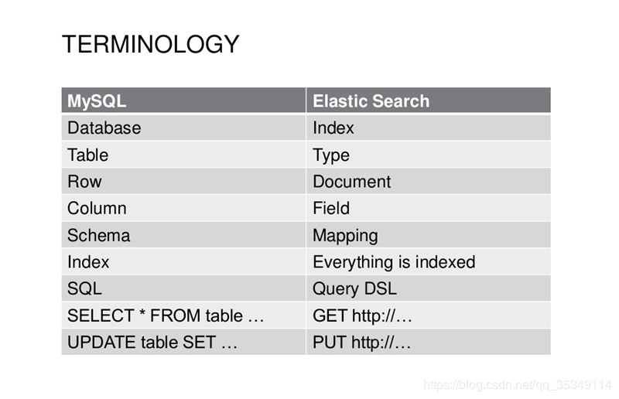
API基本概念
ES Restful API GET、POST、PUT、DELETE、HEAD含义：
1）GET：获取请求对象的当前状态。
2）POST：改变对象的当前状态。
3）PUT：创建一个对象。
4）DELETE：销毁对象。
5）HEAD：请求获取对象的基础信息。
Mysql与Elasticsearch核心概念对比示意图

Slide 8
本地使用
////新建一个索引，定义date为日期格式来做排序字段
curl -XPUT "http://localhost:9200/test" -H 'Content-Type: application/json' -d'
{
"mappings": {
"properties": {
"date": {
"type": "date",
"format": "strict_date_optional_time||epoch_millis"
}
}
}
}'
////创建一个文档 并加入date时间 目前使用毫秒级时间戳
curl -XPOST "http://localhost:9200/test/_doc" -H 'Content-Type: application/json' -d'
{
"name":"fox",
"date":1564137540000
}'

Slide 9
批量请求
///////////////////////////////批量插入
curl -XPOST "http://localhost:9200/zhuita-test-2019-08-02/_doc/_bulk" -H 'Content-Type: application/json' -d'
{"name" : "fox4","date":1564724394000 }
{"name" : "fox5","date":1564724494000 }
{"name" : "fox6","date":1564724594000 }
'
POST /_bulk
{ "index": { "_index": "zhuita-test-2019-08-02", "_type": "_doc" }}
{ "name" : "fox1","date":1564724294000 }
{ "index": { "_index": "zhuita-test-2019-08-02", "_type": "_doc" }}
{ "name" : "fox2","date":1564724394000 }
curl -X POST "localhost:9200/_bulk" -H 'Content-Type: application/json' -d'
{ "delete": { "_index": "website", "_type": "blog", "_id": "123" }}
{ "create": { "_index": "website", "_type": "blog", "_id": "123" }}
{ "title": "My first blog post" }
{ "index": { "_index": "website", "_type": "blog" }}
{ "title": "My second blog post" }
{ "update": { "_index": "website", "_type": "blog", "_id": "123", "_retry_on_conflict" : 3} }
{ "doc" : {"title" : "My updated blog post"} }
'

Slide 10
kibana使用
1.语言：默认英文，调整中文 i18n.locale: "zh-CN" （默认英文，在config/kibana.yml 本地可自己调整，购第三方服务的需找运维）
2.时间格式 高级设置 改成 "Y-M-D H:mm:ss"
3.索引管理 由于目前是根据每日创建一个索引库，查询全部数据时可创建一个包含*的。
栗子："test-2019-07-31" 创建一个 "test-*"的索引 就可以查询所有test下的数据
4.删除索引库 可以根据curl执行delete方法，也可以在索引管理中加生命周期

